Slide 1

初始化与清理
Tel:0571-88394222 QQ;106159278

Slide 2
目标
运行时数据区域
对象初始化顺序
垃圾清理
Tel:0571-88394222 QQ;106159278

Slide 3
JAVA内存分配(1)
JVM的内存可分为：堆(heap)、虚拟机栈(stack)和方法区(method，也叫静态区)，程序计数器，本地方法区：
堆区:
1.存储的全部是对象，每个对象都包含一个与之对应的class的信息(class的目的是得到操作指令) ；
2.jvm只有一个堆区(heap)，且被所有线程共享，堆中不存放基本类型和对象引用，只存放对象本身和数组本身；
Tel:0571-88394222 QQ;106159278

Slide 4
JAVA内存分配(2)
虚拟机栈区:
1.每个线程包含一个栈区，栈中只保存基础数据类型本身和自定义对象的引用；
2.每个栈中的数据(原始类型和对象引用)都是私有的，其他栈不能访问；
3.栈帧分为4个部分：局部变量表、操作数栈，动态链接，返回地址
方法区（静态区）:
被所有的线程共享，方法区包含对Class的引用，
类变量，常量，方法，运行时常量池。
Tel:0571-88394222 QQ;106159278

Slide 5
本地方法栈：
功能与虚拟机栈类似，不过虚拟机栈是为java服务的，而本地方法栈是为native方法服务的。
程序计数器：
记录的是当前线程所执行的字节码的行号指示器。

Slide 6
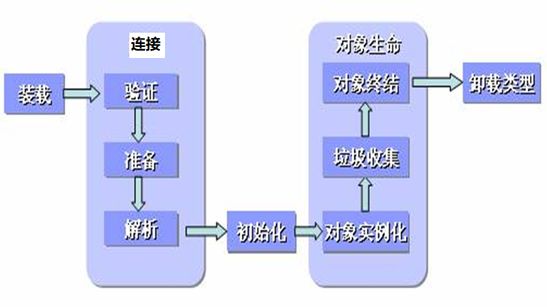
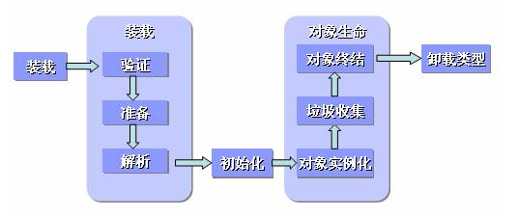
类的生命周期
Tel:0571-88394222 QQ;106159278

Slide 7
类的加载 连接 初始化
装载：查找并加载类的二进制数据.class
连接
验证：确保加载的类的正确性
准备：为类的静态变量分配内存，并将其初始化为默认值
解析：把类中的符号引用转为直接引用
初始化：为类的静态变量赋予正确的初始值,执行的是<cinit>

Slide 8
类的加载
加载
  通过一个类的全限定名来获取此类的二进制字节流。
  将这个字节流所代表的静态存储结构转化为方法区的运行时数据结构。
  在java堆中生成一个代表这个类的Class对象，作为方法区这些数据的访问入口。
Tel:0571-88394222 QQ;106159278

Slide 9
类的连接
验证
  保证Class文件的字节流中包含的信息符合当前虚拟机的要求，
  确并且不会危害虚拟机自身的安全
准备
  正式为类变量分配内存并设置类变量初始值(各数据类型
  的默认值)的阶段，这些内存将在方法区中进行分配。
  但是如果类字段的字段属性表中存在常量属性，那在
  准备阶段变量值就会初始化为常量属性指定的值。
解析
  在虚拟机将常量池内的符号引用替换为直接引用的过程。

Slide 10
类的初始化
初始化
  执行类构造器<clinit>()方法的过程。
  <clinit>()方法是由编译器自动收集类中的所有类变量的赋值动作和静态语句块中的语句合并产生的，编译器收集的顺序是由语句在源文件中出现的顺序决定的。静态语句块只能访问到定义在静态语句块之前的变量，定义在它之后的变量，在前面的静态语句块中可以赋值，但是不能访问。
  <init>()
Tel:0571-88394222 QQ;106159278

Slide 11
初始化和清理
初始化和清理是程序设计安全性的两个最重要的问题。
C++为我们引入了构造函数的概念，Java也沿用了这个概念，但新增了自己的垃圾收集器。
构造函数可以理解为初始化函数
类的初始化时机:在首次主动使用该类时
* (1)实例化该类的对象
* (2)调用该类的静态方法或静态属性时
* (3)Jvm启动时调用main()所在的类
* (4)调用java的某些反射的方法
* (5)初始化该类的子类时
Tel:0571-88394222 QQ;106159278

Slide 12
成员初始化
类的成员变量有默认值(局部变量没有默认值)
由于任何方法都可以初始化或使用成员变量数据，所以在正式使用数据前，若还是强迫程序员将其一一初始化成一个适当的值，就可能不够实际。因此，一个类的所有数据成员都会保证获得一个确定的值。在没有赋值之前有默认值。
  简单类型为原始值（区分数据类型）。
  引用变量默认值null。
Tel:0571-88394222 QQ;106159278

Slide 13
定义初始化
一个直接的做法是在定义数据成员的同时也为其赋值。
  class Measurement {
  boolean b=true;
  char c='x';
  int i=47;
  };
也可以用相同的方法初始化对象，并给引用变量赋值。
  class Measurement {
  Depth o = new Depth();
  };
Tel:0571-88394222 QQ;106159278

Slide 14
也可以通过调用方法对成员变量进行初始化。
简单的方法初始化
  int i = f(); // f()需要返回一个int类型值
方法也可以使用参数
  int i = f();
  int k = g(i); // g()返回一个int类型值
参数不能是尚未声明的其它数据成员。（如下编译通不过）
  int j = g(i); // i 未声明
  int i = f();
Tel:0571-88394222 QQ;106159278

Slide 15
初始化顺序
先静态，后非静态
先声明，后赋值
先属性，后方法
在一个类里，初始化的顺序是由变量在类内的定义顺序决定的。即使变量定义大量遍布于方法定义的中间，那些变量仍然会在调用任何方法之前得到初始化——在构造函数之前。
Tel:0571-88394222 QQ;106159278

Slide 16
静态数据初始化
静态的东西属于类。
类Class与类变量
静态数据成员在第一次主动使用这个类的时候初始化
Tel:0571-88394222 QQ;106159278

Slide 17
静态变量的初始化
  在初始化阶段，java虚拟机执行类的初始化语句，为类的静态变量赋予初始值。
  在程序中，静态变量的初始化有两种途径
  （1）在静态变量的声明处进行初始化
  （2）在静态代码块中进行初始化
  （3）遵循先声明后赋值原则
Tel:0571-88394222 QQ;106159278

Slide 18
Final属性初始化
如果类的属性为final的则只能赋值一次
可以在声明的时候直接赋值
可以在代码块中赋值
可以在构造方法中赋值，如果构造方法之间没有调用则必须在所有的构造方法中都进行初始化
上述初始化只能选择其中一种方式
Tel:0571-88394222 QQ;106159278

Slide 19
对象创建过程
类型为Dog的一个对象首次创建时，或者Dog类的静态方法/数据首次访问时，Java解释器必须找到Dog.class。
找到Dog.class后，它的所有的静态初始化模块都会运行。因此，静态初始化仅发生一次。
创建一个new Dog( )时，new语句首先会在堆里分配一个足够的空间。
Dog中所有的实例成员变量都得到了缺省值。
通过=对成员变量进行初始化。
通过非静态代码块初始化
执行构造函数。
Tel:0571-88394222 QQ;106159278

Slide 20
清理：收尾和垃圾收集
垃圾收集机制只知道怎样释放由new分配的内存，所以它不知道如何释放对象的 “特殊”内存。 一旦垃圾收集机制准备好释放对象占用的存储空间，它首先调用finalize()。
但是finalize()和C++的析构函数截然不同。
垃圾收集不等于析构
对象可能不会被当作垃圾被收集掉。
垃圾收集只跟内存有关。
Tel:0571-88394222 QQ;106159278

Slide 21
总结
静态只在类加载的时候执行且只执行一次；
非静态只有在实例化的时候执行，每次创建对象都执行；
静态在非静态之前执行，基类静态优先于衍生类静态执行；
静态属性和静态代码块的执行属性取决于它们在类中的位置，谁在前先执行谁；
非静态属性和构造块的执行顺序取决于它们在类中的位置，谁在前执行谁
Tel:0571-88394222 QQ;106159278

Slide 22
作业
类 {static int a=10;
static {
a++;
b++;syso(“这里是”+a+b+c);
c++;}
int b;
static int c;{
d--;
System.out.println(d); }
int d=-1;
构造函数(){
syso(a);}}
Main{
syso(类.a);
}
算出结果，并注释写出为什么以及执行过程

Slide 23
联系方式
杭州和盈科技公司
地址:体育场路580号昆仑大厦3号楼
www.aowin.com
Tel:0571-88394222 QQ;106159278

